Slide 1
Conèixer el CRAI Biblioteca de Lletres
Curs 2021-22

Slide 2
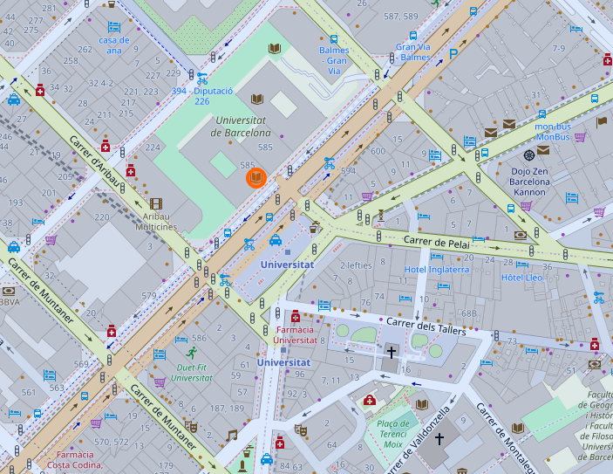
On som i quan podeu venir?
Adreça
Gran Via de les Corts Catalanes, 585
08007 Barcelona
Adreces de les altres biblioteques del CRAI de la Universitat de Barcelona
Horari
Dl-dv: de 8:30 a 20:30 h
Horaris especials en períodes d’exàmens i de cap de setmana
Contacte
crailletres@ub.edu
Telèfon: 934 035 317
Normativa
Reglament del CRAI
Carta de serveis del CRAI
Notes:
Aules: explicar les normes d’ús

Slide 3
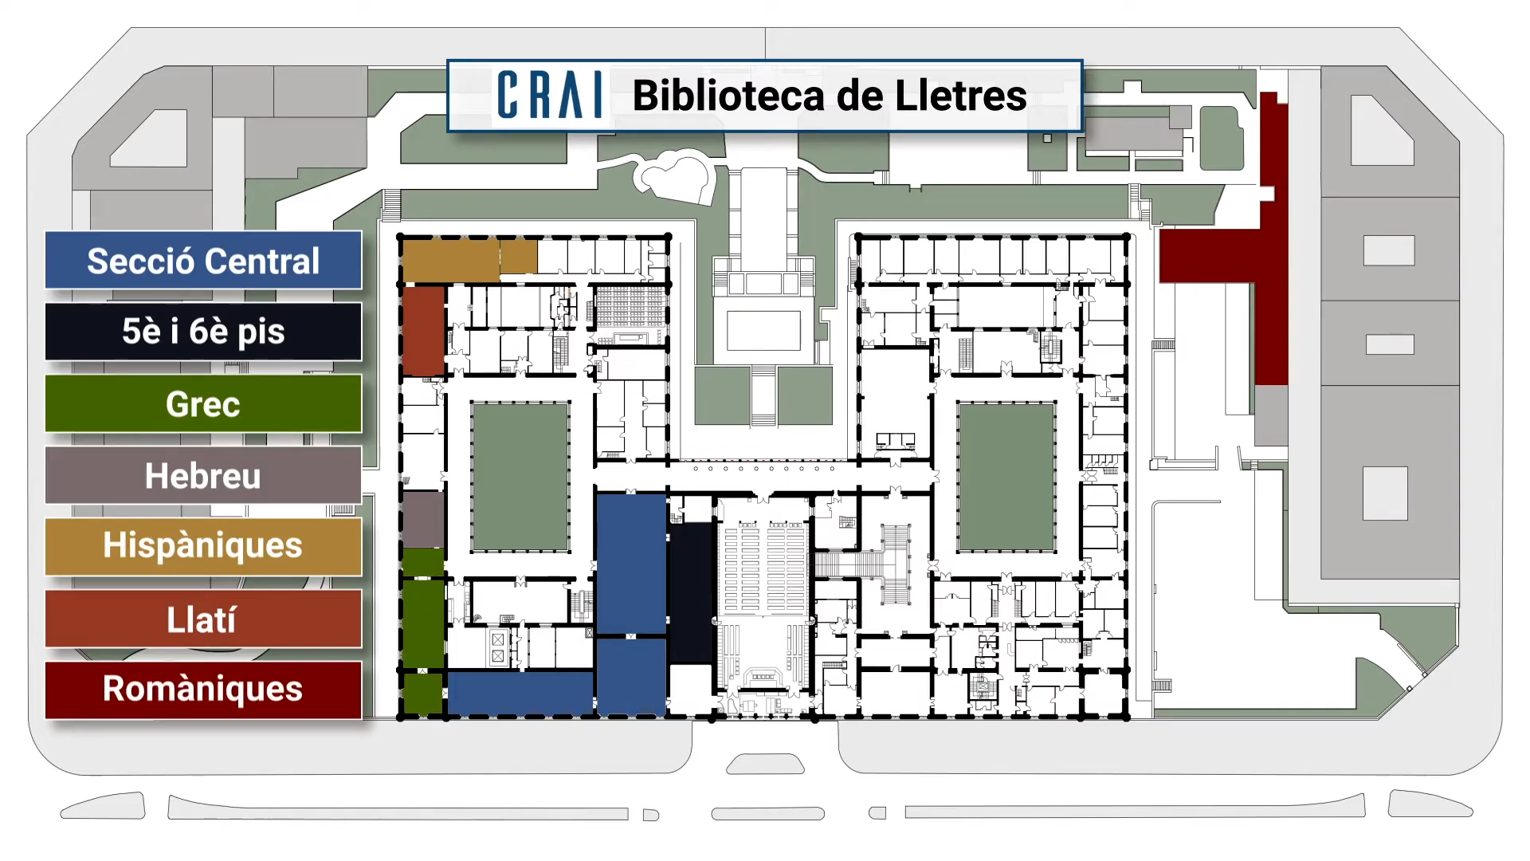
Seccions del CRAI Biblioteca de Lletres
Plànols de les seccions
Secció de Grec (Central)
Secció d’Hebreu i Arameu (Central)
Secció d’Hispàniques
Secció de Llatí
Secció de Romàniques
Notes:
Aules: explicar les normes d’ús

Slide 4
El fons
El CRAI Biblioteca de Lletres ofereix els fons bibliogràfics de suport als programes docents i de recerca dels ensenyaments impartits a la Facultat de Filologia i Comunicació: estudis anglesos, estudis àrabs i hebreus, estudis literaris, comunicació i indústries culturals, filologia catalana, filologia clàssica, filologia hispànica, lingüística i llengües i literatures modernes.
També és una biblioteca especialitzada, perquè conté els fons posteriors a 1820 de l'antiga Biblioteca Provincial i Universitària, i gestiona aquest gran fons enciclopèdic que és bàsic per a la història de la mateixa Universitat i de la ciutat de Barcelona.
La col·lecció està formada per monografies, revistes en paper, recursos electrònics, tesis doctorals i material audiovisual. Podeu fer-nos arribar la vostra proposta de compra de llibres des d’aquest formulari.
Notes:
Aules: explicar les normes d’ús

Slide 5
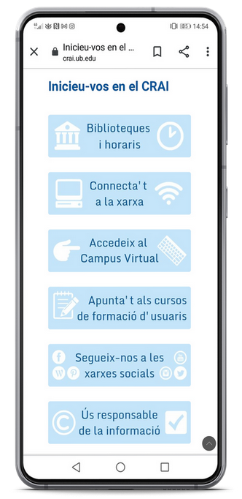
Inicieu-vos en el CRAI
A Inicieu-vos en el CRAI teniu enllaçades les informacions bàsiques per conèixer el funcionament del Centre de Recursos per a l’Aprenentatge i la Investigació (CRAI) de la Universitat de Barcelona.
Notes:
Aules: explicar les normes d’ús

Slide 6
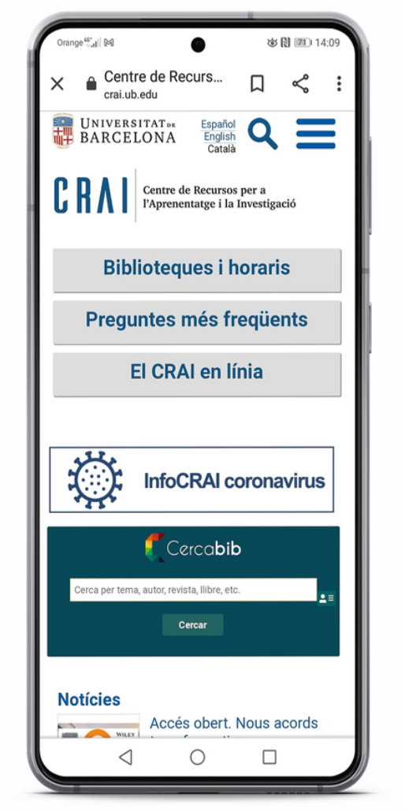
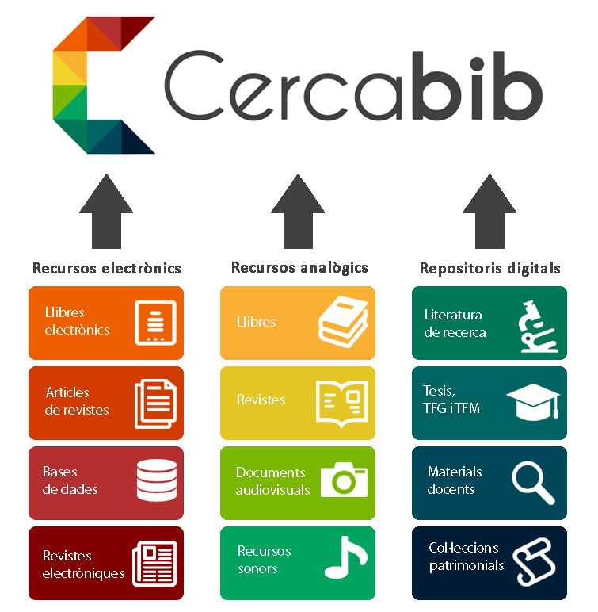
Cercabib
Cercabib és l'eina de descoberta del CRAI de la Universitat de Barcelona. Amb aquesta eina podeu realitzar cerques de manera simultània a tot el fons del CRAI al marge del suport, tipologia o ubicació del recurs.
Notes:
Aules: explicar les normes d’ús

Slide 7
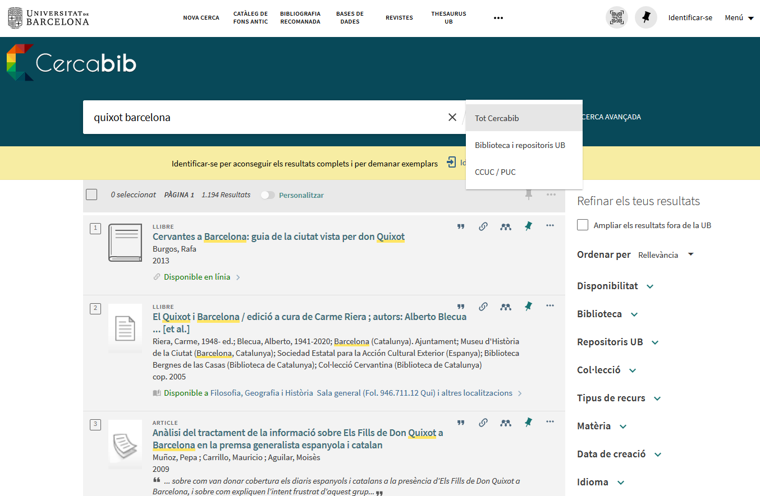
Cercabib: cerca ràpida
Pots limitar la cerca als recursos del CRAI UB
Utilitza paraules clau
Limita aquí els resultats
Notes:
El CRAI és el Centre de Recursos per a l’Aprenentatge i la Investigació, una part del qual són totes la Biblioteques de la UB
Hi podeu accedir des de:
El web de la UB → Informació sobre → Biblioteca
El web de la Facultat → Serveis → Biblioteca
MonUB → Beques i Serveis → Biblioteca
Directe des de Bookmarks/Favorits http://www.bib.ub.es/bub/bub.htm

Slide 8
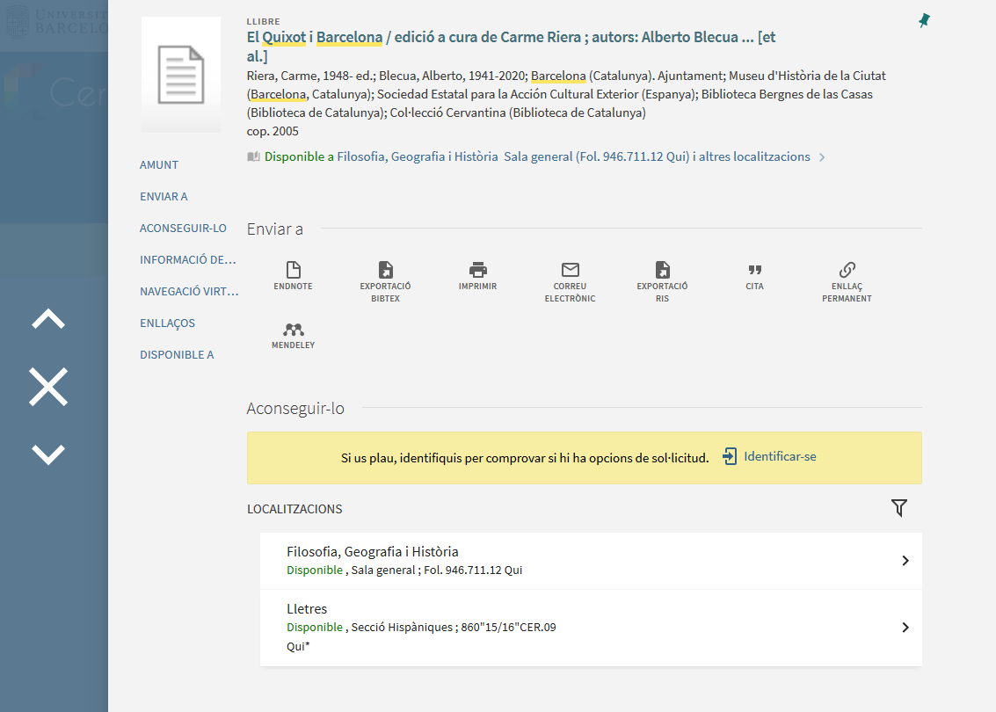
Cercabib: on és el document?
El document està disponible a la secció d’Hispàniques.
Apunta el topogràfic per anar a buscar-lo al prestatge.
Notes:
El CRAI és el Centre de Recursos per a l’Aprenentatge i la Investigació, una part del qual són totes la Biblioteques de la UB
Hi podeu accedir des de:
El web de la UB → Informació sobre → Biblioteca
El web de la Facultat → Serveis → Biblioteca
MonUB → Beques i Serveis → Biblioteca
Directe des de Bookmarks/Favorits http://www.bib.ub.es/bub/bub.htm

Slide 9
Cercabib: cerca avançada
Podem establir límits abans d’executar la cerca.
Permet combinar més d’un camp de cerca.
Notes:
El CRAI és el Centre de Recursos per a l’Aprenentatge i la Investigació, una part del qual són totes la Biblioteques de la UB
Hi podeu accedir des de:
El web de la UB → Informació sobre → Biblioteca
El web de la Facultat → Serveis → Biblioteca
MonUB → Beques i Serveis → Biblioteca
Directe des de Bookmarks/Favorits http://www.bib.ub.es/bub/bub.htm

Slide 10
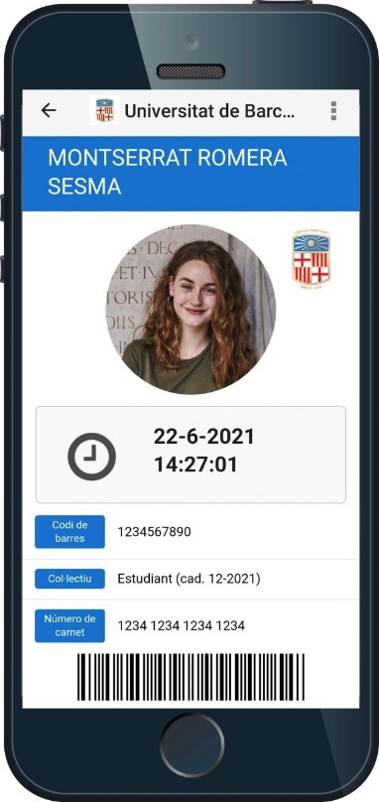
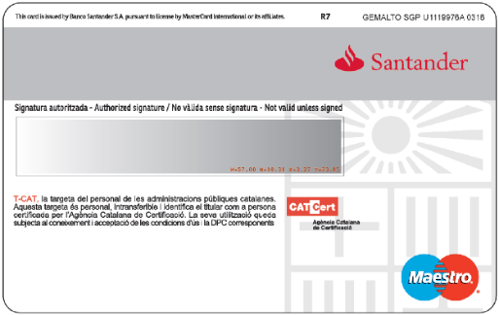
Servei de préstec de documents
Reglament del servei de préstec
Documents exclosos de préstec:
Revistes i obres de referència (enciclopèdies, diccionaris, etc.). Si estan en línia, es poden consultar des de fora de la Universitat.
Fons antic.
Llibres identificats amb un punt vermell o amb l’etiqueta Exclòs de préstec.
Bibliografia recomanada:
Préstec de 10 dies.
És imprescindible disposar del carnet de la UB o d’un altre document identificador que acrediti el dret a préstec.
Notes:
Aules: explicar les normes d’ús

Slide 11
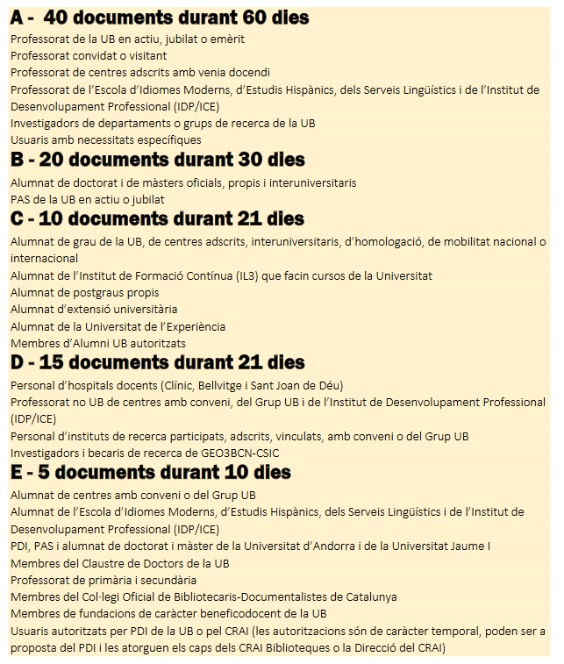
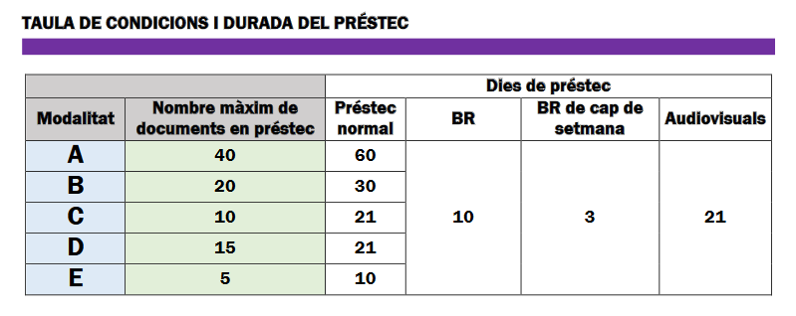
Condicions del préstec

Slide 12
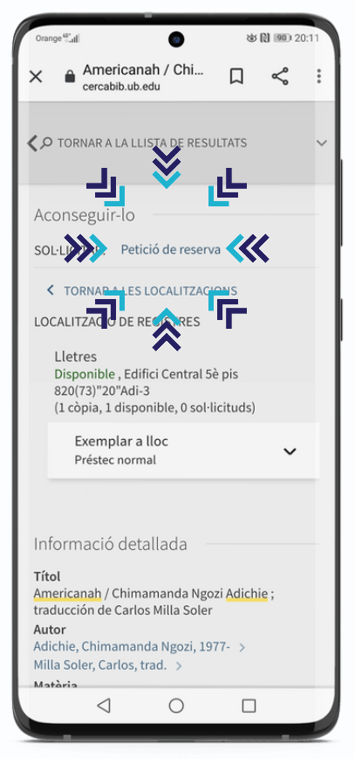
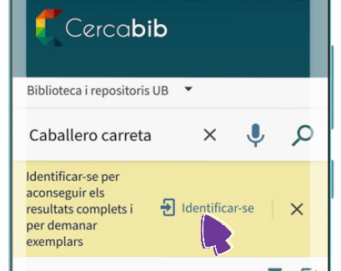
Servei de préstec de documents
Reserves
Es permeten fins a 8 reserves simultànies.
Per fer la reserva cal que abans accedeixis a El meu compte o que t’identifiquis al Cercabib.
Americanah Adichie
Notes:
Aules: explicar les normes d’ús

Slide 13
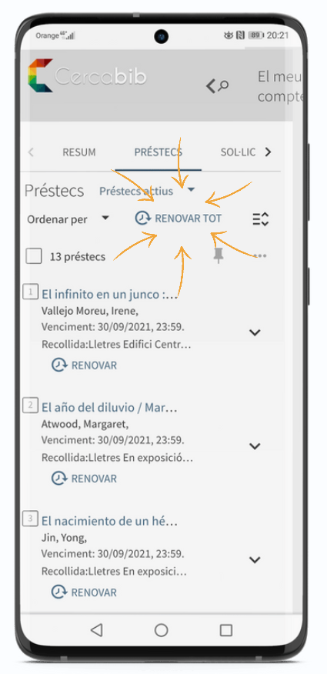
Servei de préstec de documents
Renovacions
Podeu renovar el préstec dels documents tantes vegades com vulgueu, sempre que el document no hagi estat reservat. Podeu demanar la renovació al taulell, per telèfon o bé via web, des de l’opció El meu compte.
Sancions
No tornar a temps els documents prestats comporta una suspensió del servei, segons els dies de retard i el tipus de document:
Préstec normal i material audiovisual: 1 dia
Préstec de bibliografia recomanada: 4 dies
Préstec de BR de cap de setmana: 6 dies
Notes:
Aules: explicar les normes d’ús

Slide 14
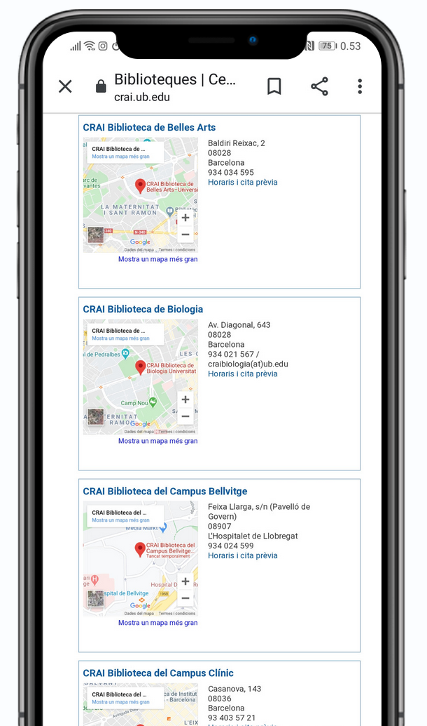
Préstec amb altres biblioteques de la UB
Si necessiteu un document que és en una altra biblioteca de la UB podeu:
a) anar a la biblioteca on es troba i formalitzar el préstec
b) fer una reserva al web del CRAI o sol·licitar al taulell de la vostra biblioteca que us el portin. El rebreu al cap de 2 o 3 dies.
Notes:
Aules: explicar les normes d’ús

Slide 15
Servei de préstec consorciat (PUC)
El PUC és un servei de préstec consorciat gratuït que permet als usuaris sol·licitar i tenir en préstec documents d’una altra biblioteca del Consorci de Serveis Universitaris de Catalunya (CSUC).
Com se sol·liciten els documents?
Presencialment, a la biblioteca on estan dipositats: PUC in situ.
Remotament, via web.
On es tornen els documents?
En qualsevol de les biblioteques del CRAI de la UB.
En qualsevol de les biblioteques de la institució a la qual pertany el document.
Tipus d’usuari | Documents | Renovacions | Dies de préstec
Estudiants de grau, Alumni UB autoritzats, estudiants de postgrau, màster o doctorat, personal docent i investigador i personal d’administració i serveis. | 10 | 6 | 21
Notes:
Aules: explicar les normes d’ús

Slide 16
Préstec d’equipaments
Sales de treball
Portàtils
Es facilita l’ús de les sales de treball dels CRAI Biblioteques perquè pugueu gaudir d’un espai on elaborar treballs, individualment o en grup.
Les reserves es fan des del Cercabib.
Sales de treball de Lletres.
L’ús dels portàtils es restringeix al recinte de la biblioteca.
Els portàtils se sol·liciten i es tornen al taulell de préstec.
És necessari llegir, emplenar i enviar correctament el formulari de contracte de préstec.
Els usuaris sancionats no poden utilitzar aquest servei.
El període de préstec és de 4 hores com a màxim.
Els portàtils no es poden reservar.
Normativa
Notes:
Aules: explicar les normes d’ús

Slide 17
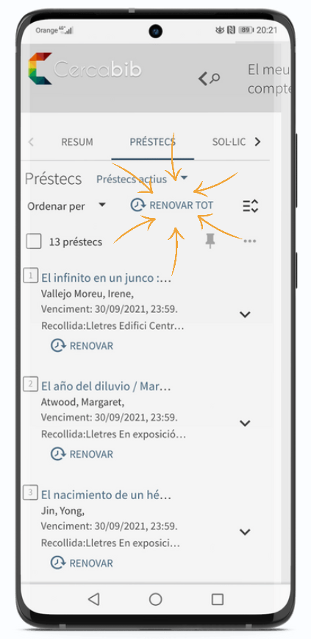
Què teniu en préstec? El meu compte
Aquest servei us permet accedir al vostre registre d’usuari del CRAI.
Una vegada identificats, podeu veure i renovar els vostres préstecs, reservar documents o crear llistes de registres, entre altres serveis.
Notes:
Aules: explicar les normes d’ús

Slide 18
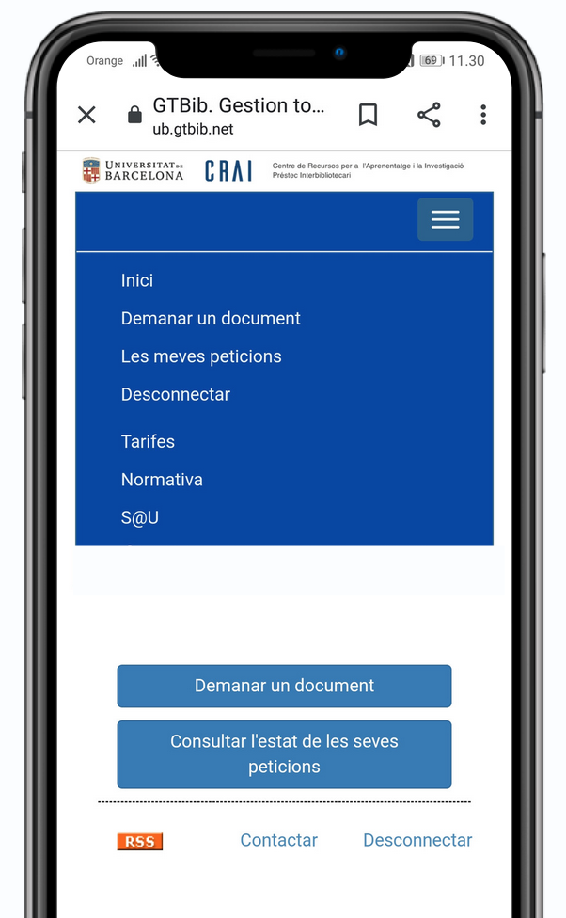
Préstec interbibliotecari
El servei de préstec interbibliotecari té com a objectiu localitzar i obtenir l’original o la còpia de qualsevol tipus de document que no es trobi al CRAI de la UB i que tampoc no estigui disponible en altres universitats catalanes a través del PUC.
Així mateix, actua com a centre prestatari dels fons propis per a altres institucions. Aquest servei està subjecte a tarifes.
Notes:
Aules: explicar les normes d’ús

Slide 19
Wifi i accés als ordinadors
La Universitat de Barcelona disposa de dos serveis de xarxa sense fils: Eduroam (recomanada) i Wifi UB.
Per connectar-se a qualsevol de les xarxes es requereix identificació. Consulteu l’ajuda sobre les credencials UB.
Es recomana fer servir Eduroam perquè, tot i que cal configurar el dispositiu una primera vegada, es tracta d'un servei més segur ja que les dades viatgen encriptades i està menys saturat.
Col·lectiu | Terminació | Correu | Identificador local | Identificador EDUROAM
PAS / PDI |  | joan.pere.garcia@ub.edu cherrera@ub.edu | joan.pere.garcia cherrera | joan.pere.garcia@ub.edu cherrera@ub.edu
Alumnes | .alumnes | jherg07@alumnes.ub.edu | jherg07.alumnes | jherg07.alumnes@ub.edu
Alumni UB | .a | pperez@alumni.ub.edu | pperez.a | pperez.a@ub.edu
Notes:
Aules: explicar les normes d’ús

Slide 20
Identificadors i contrasenya
Servei | Identificador | Contrasenya
Accés als ordinadors | Identificador local A partir del correu UB [Primera part del correu UB + .alumnes] Si el correu és: mgarm008@alumnes.ub.edu l’identificador és: mgarm008.alumnes | Contrasenya Món UB
Wifi ub.edu
El meu compte *
Préstec en biblioteques universitàries catalanes (PUC)*
Campus Virtual*
Món UB *
Accés als recursos electrònics (SIRE) *
Préstec interbibliotecari *
Wifi Eduroam | Identificador Eduroam [Identificador local + @ub.edu] Si l’id. local és: mgarm008.alumnes, l’id. Eduroam és: mgarm008.alumnes@ub.edu
Correu UB | L’identificador és el correu UB.
* També amb l’identificador Món UB (4 caràcters: vegeu el resguard de la matrícula)
Notes:
Aules: explicar les normes d’ús

Slide 21
Accés als recursos electrònics
Mitjançant el Servei Intermediari d’Accés als Recursos Electrònics (SIRE), des d’un ordinador/dispositiu situat dins o fora de la xarxa de la UB podeu accedir als recursos electrònics d’informació contractats pel CRAI de la UB.
Per entrar-hi, heu de disposar de l’identificador UB o l’identificador local i de la contrasenya amb què accediu a la intranet de la UB (PDI, PAS o Món UB).
Arrossega el botó SIRE a la barra de favorits.
Notes:
Aules: explicar les normes d’ús

Slide 22
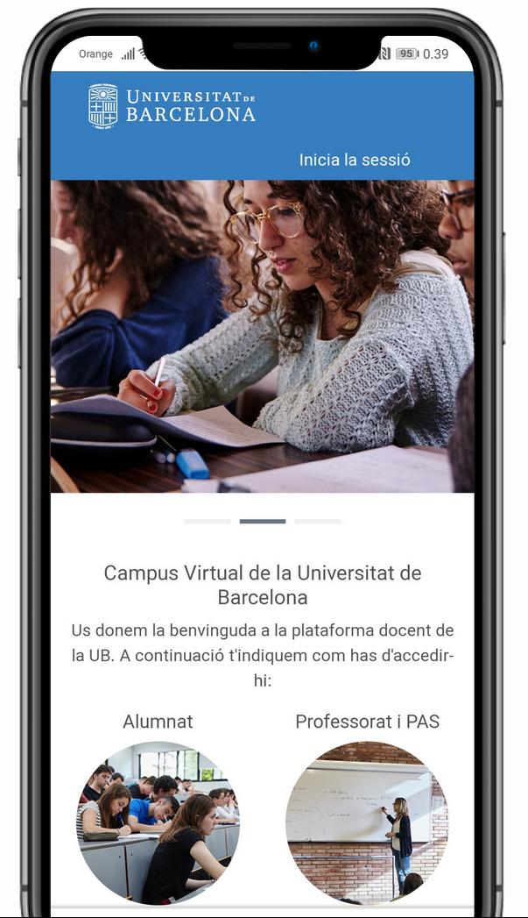
Campus virtual
El campus virtual és l’eina de treball amb què accediu a les vostres assignatures i visualitzeu la bibliografia recomanada, els materials docents i les activitats.
https://campusvirtual.ub.edu
Notes:
Aules: explicar les normes d’ús

Slide 23
Servei d’Atenció als Usuaris (S@U)
El S@U és un servei d’informació i referència virtual disponible durant les 24 hores dels set dies de la setmana, i atès per bibliotecaris especialitzats.
Està pensat per resoldre qualsevol qüestió sobre els CRAI Biblioteques i sobre els seus serveis i recursos.
A través del S@U també ens podeu fer arribar queixes, suggeriments i agraïments.
Notes:
Aules: explicar les normes d’ús

Slide 24
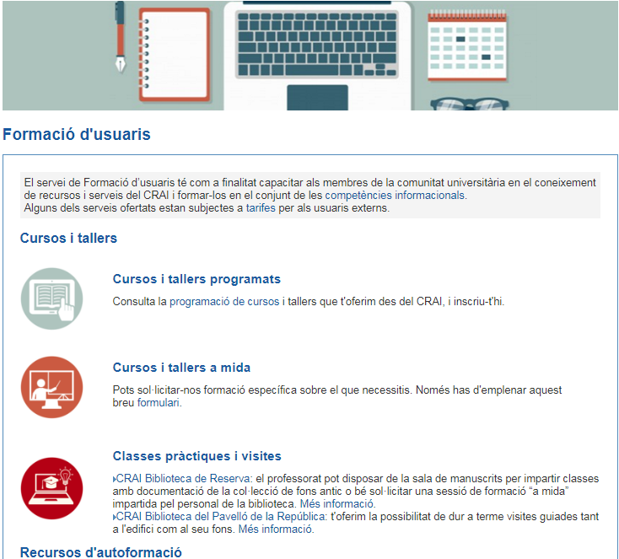
Formació d’usuaris
Us oferim cursos de formació perquè milloreu els vostres coneixements i habilitats de cerca, com ara cursos sobre bases de dades especialitzades o sobre el gestor bibliogràfic Mendeley.
A la pàgina de formació d’usuaris podeu consultar els cursos programats o sol·licitar un curs a mida que respongui a les vostres necessitats.
També hi trobareu material d’autoaprenentatge dels diferents serveis i recursos.
Notes:
Aules: explicar les normes d’ús

Slide 25
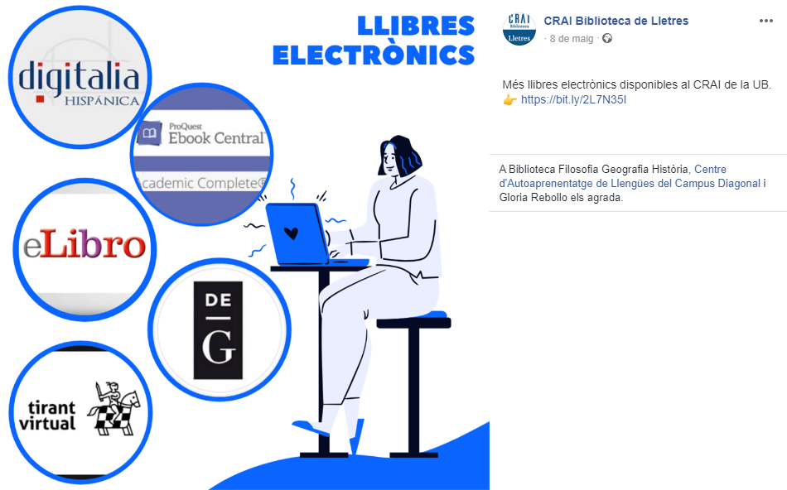
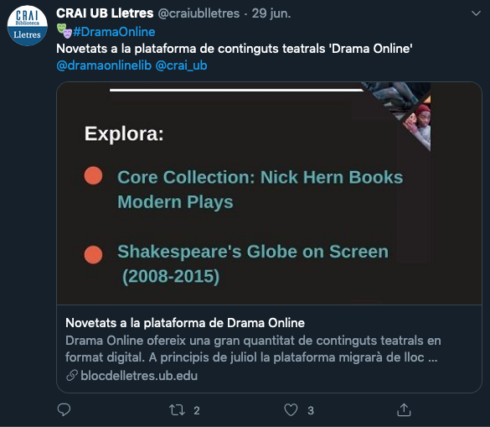
Seguiu-nos a les xarxes socials: @craiublletres

Slide 26
I si encara teniu dubtes
Pregunteu al CRAI Biblioteca
El personal de la biblioteca resoldrà els vostres dubtes.
Accediu al web inicial del CRAI
A la secció Preguntes més freqüents trobareu les consultes més habituals ja respostes.
Adreceu-vos al S@U
És un servei d’informació virtual per a qualsevol consulta sobre els CRAI Biblioteques i els seus recursos i serveis, disponible durant les 24 hores dels set dies de la setmana, i atès per bibliotecaris especialitzats.
O bé truqueu-nos!
934 035 317
Notes:
Aules: explicar les normes d’ús

Slide 27
Moltes gràcies!
© CRAI Universitat de Barcelona, curs 2021-22

